Slide 1
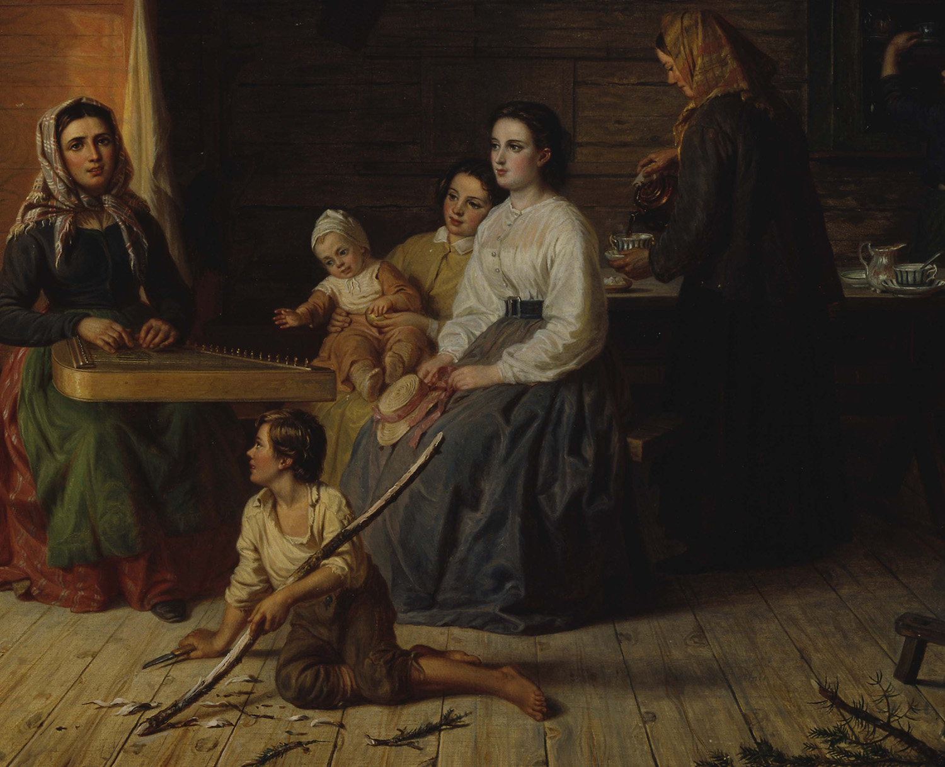
IV Autonominen Suomi
Kuvanavaus, s. 152-153

Slide 2
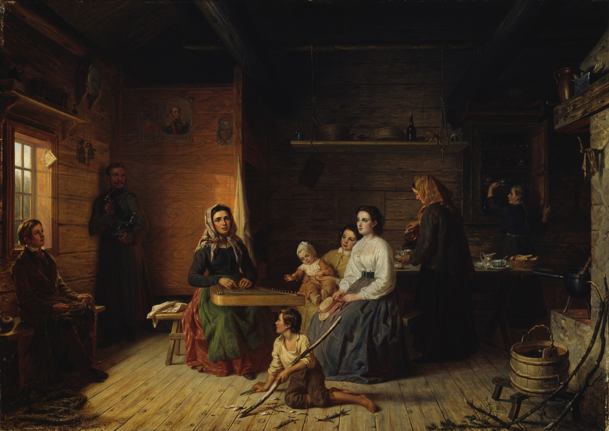
Robert Wilhelm Ekmanin maalaus Kreeta Haapasalo soittaa Kannelta talonpoikaistuvassa on kansallisromanttinen tulkinta Suomen kansasta ja sen kulttuuriperinnöstä.

Slide 3
Kansa, sen historia ja kulttuuri olivat 1800-luvun Euroopassa tärkeitä kansallisen identiteetin rakennuspuita. Alkuperäisenä pidetyn kansanelämän ihannoidut kuvaukset tukivat kansakunnan rakennustyötä.

Slide 4
Suomen kansa innoitti myös monia suomalaisia kuvataiteilijoita,
joiden työt ovat aina näihin päiviin saakka muokanneet käsityksiämme maasta ja sen asukkaista.

Slide 5
Tuvan siististi pukeutuneet, puhtaat ja hyvinvoivat asukkaat ovat kesken askareidensa kokoontuneet kuuntelemaan kanteleen soittoa.
Ekmanin taulun antama kuva Suomen kansasta on hyvin siloteltu ja särötön.
Talonpoikaiskodin vauraudesta kertoo myös posliininen kahviastiasto.

Slide 6
Ekman kuvaa Kreeta Haapasalon sävelten maailmaan uppoutuneena kansantaitelijana.
Kreeta Haapasalo oli Kaustisilla syntynyt kanteleensoittaja, kansanlaulaja ja säveltäjä, joka alkoi kiertää kotiseudullaan kerätäkseen kanteleensoitolla lisätuloja monilapsiselle perheelleen.
Suomenmielinen säätyläistö kiinnostui Haapasalosta kun Zachris Topelius kirjoitti lehdessä hänen esiintymisestään Helsingissä.
Haapasalosta tuli julkisuuden henkilö, joka kanteleellaan helkytteli kuulijoidensa sisimpiä, kalevalaisia tuntoja.
Haapasalo vieraili myös Pietarissa ja Tukholmassa.

Slide 7

Kantele on perinteinen kielisoitin ja Suomen kansallissoitin.
Koska jo Väinämöinen näppäili kannelta, siitä tuli suomalaisuuden vertauskuva. Soittimen suosio oli vankkumaton aina 1900-luvulle saakka.
Kanteleen suosio hiipui 1970-luvulla, mutta nykyään kanteleensoitto ja niiden rakentaminen ovat elpyneet. Soitinta voi esimerkiksi opiskella Taideyliopistossa.

Slide 8
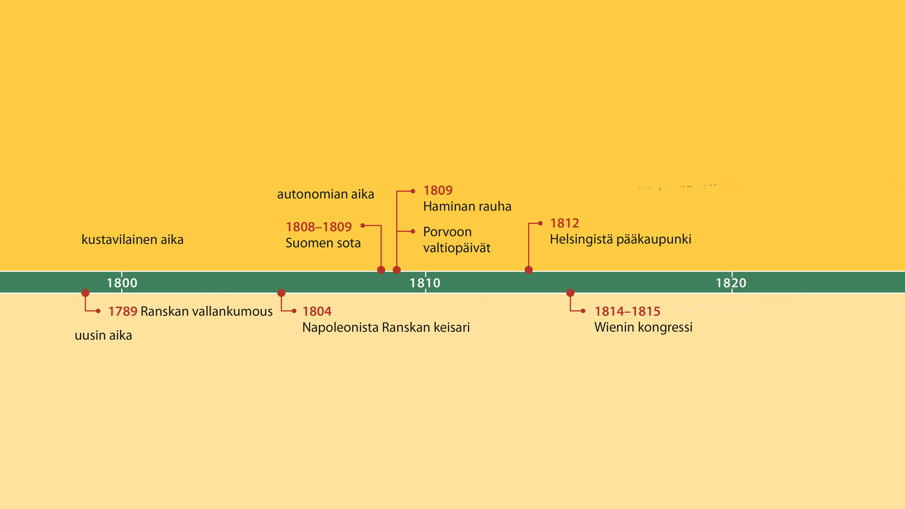
Aikajana 1809–1860

Slide 9
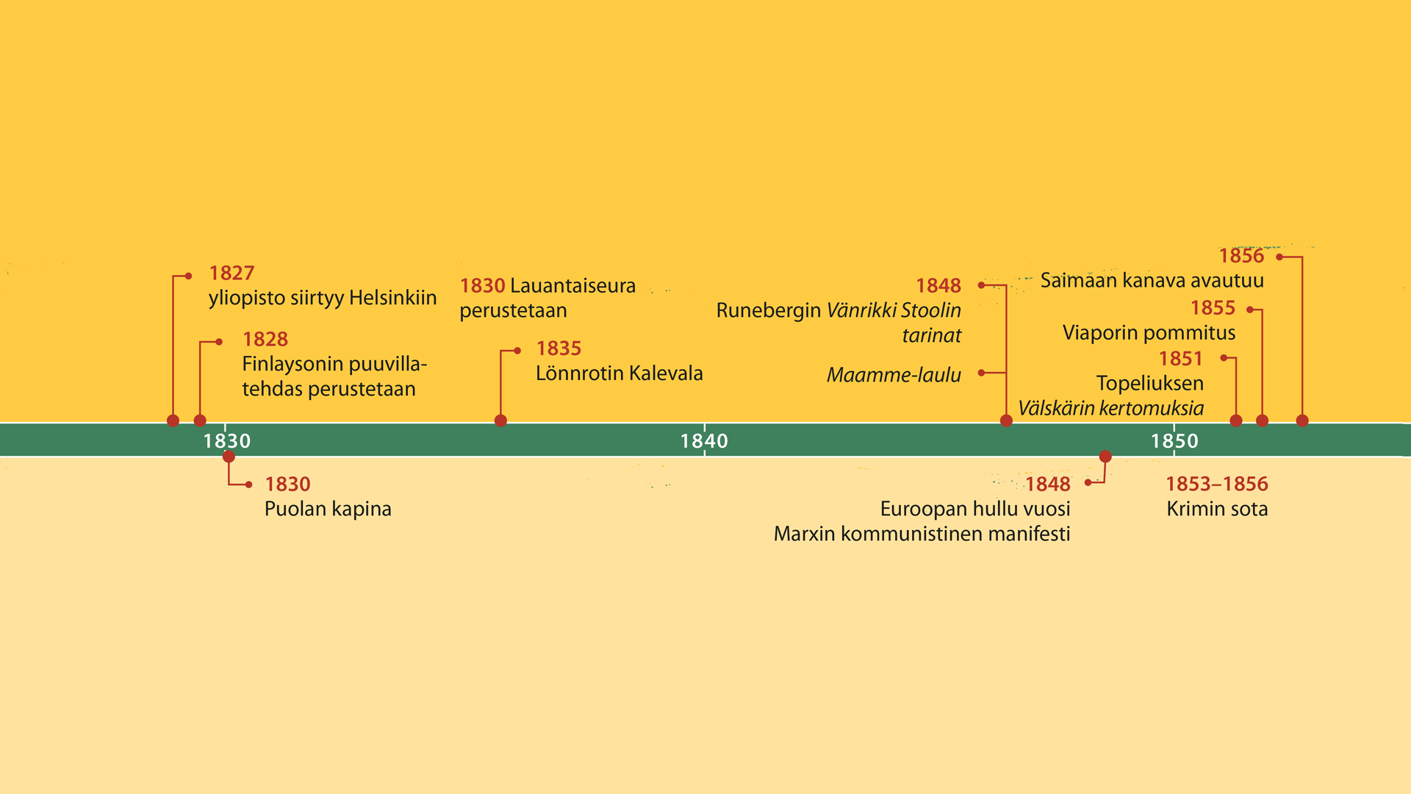
Aikajana 1809–1860

